Slide 1


Module 12: verpleegtechnisch handelen 2
Lesweek 4 – 5: Maagsonde

Slide 2
Sondevoeding
Wanneer de zorgvrager niet in staat is op een normale manier voeding tot zich te nemen. Voeden met sonde via de neus of mond. Soms door de maagwand.
Volgens wet BIG onder bepaalde voorwaarden door Verzorgende
Je moet weten hoe sondevoeding is samengesteld en hoe je een sonde in moet brengen. Je moet weten hoe, wanneer en aan wie je afwijkende gegevens moet rapporteren en welke maatregelen je moet nemen als er complicaties optreden.

Slide 3
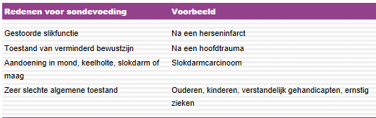
Bij welke cliënten

Slide 4
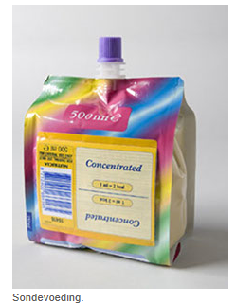
Wat is sondevoeding?
Sondevoeding is een dun vloeibare voeding die via een slangetje het lichaam inloopt.
Sondevoeding varianten bevatten alle voedingsstoffen die de patiënt nodig heeft zoals eiwitten, vetten, koolhydraten, vitamines en mineralen.
  Polymere voeding
  Oligomere voeding
  Monomere voeding
Sondevoedingen kunnen de normale
dagelijkse voeding geheel vervangen
maar kunnen ook een aanvulling zijn
op de gewone voeding
Notes:
Bij de samenstelling van sondevoeding wordt uitgegaan van de beginselen van optimale voeding. Sondevoeding bevat dus eiwitten, vetten, koolhydraten, vitaminen en mineralen in de juiste verhoudingen. De hoeveelheid voeding, het soort voeding en de manier van toedienen pas je op voorschrift van de arts aan, aan de individuele behoefte van de zorgvrager. Dit is afhankelijk van lichaamsgewicht, leeftijd en dergelijke. De sondevoeding kan in opdracht van de arts worden samengesteld door een diëtist, maar er bestaat ook standaardvoeding die verkrijgbaar is via de apotheek.
Als verzorgende ben je verantwoordelijk voor toediening en controle van de voeding.

Slide 5
Indicatie maagsonde inbrengen
Het toedienen van voedingsstoffen bij dreigende ondervoeding, door bijvoorbeeld:
  Chronische darmaandoeningen
  Aandoeningen aan slokdarm
  Slikstoornissen door neurologische aandoeningen
Het afvoeren van de maaginhoud om de maag leeg te houden (maaghevelen), bijvoorbeeld na een buikoperatie;
Het spoelen van de maag na inname van stoffen die besmet en/of giftig zijn, bijvoorbeeld medicijnen, landbouwgif of besmet eten;
Het spoelen van het gehele maag-darmkanaal, bijvoorbeeld vóór een darmoperatie.
Notes:
Toedienen voedingsstoffen; bij ondervoeding, anorexia nervosa, kauw en slikproblemen en verhoogde energiebehoefte ( brandwonden en Chemo)
Hevelen; bij grote maag/darm ok’s, hyperemesis, ileus ( teveel aan maaginhoud afvoeren om misselijkheid tegen te gaan.
Spoelen; auto-intoxicatie, inname bijtende stoffen.
er wordt vloeistof, actieve kool (bindt zich giftige stof maar wordt niet opgenomen in het lichaam) en daarna NACL ingebracht in de
maag gebracht en daarna geheveld, dubbel lumen sonde met een grotere diameter, wordt via de mond ingebracht en niet via de neus
( te pijnlijk). Duur spoeling is afhankelijk v d samenstelling van de maaginhoud en de indicatie.

Slide 6
Indicatiestelling voor kunstmatig toegediende voedingsstoffen
indien:
er sprake is van ongewenst gewichtsverlies van > 5% binnen 1 maand of > 10% binnen 6 maanden
indien:
verwacht wordt dat de voedselinname gedurende tenminste 7-10 dagen < 500 kcal zal zijn
Notes:
Onvoldoende voedingsinname gedurende meer dan 3 dagen en/of ongewenst gewichtsverlies
wijzen op een slechte voedingstoestand. Er is sprake van een slechte
voedingstoestand bij een ongewenst gewichtsverlies >5% binnen 1 maand of >10% binnen 6
maanden.
Er ontstaan problemen, zoals: een verhoogde kans op mortaliteit en morbiditeit bij chirurgie, kans
op infecties i.v.m. een afname van de immunologische afweer en een vermindering van de
kwaliteit van leven, indien er te weinig voedingsstoffen worden opgenomen en de
voedingstoestand verslechterd.
Ook bij patiënten in een goede voedingstoestand is sondevoeding geïndiceerd, wanneer ze
gedurende 7-10 dagen slechts de helft of minder (= <500 kcal) van hun energiebehoefte kunnen innemen.
Mogelijke redenen hiervoor zijn:
· De patiënt kan niet (voldoende) eten/drinken; bijv. bij obstructie t.g.v. tumor in het maagdarmkanaal of tijdens radio- of chemotherapie.
· De patiënt mag niet eten/drinken; bijv. direct na operatie in het gastro-intestinale gebied of in het hoofd/halsgebied
· De patiënt wil niet eten/drinken; bijvoorbeeld bij anorexie.
Het kan ook zijn dat er een abnormaal verlies is aan voedingstoffen, door b.v maag-en darmstoornissen of dat de patiënt als gevolg van zijn ziekte een verhoogde behoefte heeft aan voedingsstoffen.
Voorwaarde voor sondevoeding is dat er een voldoende functionerend maagdarmkanaal is voor zowel resorptie als vertering.

Slide 7
Aandoeningen waarbij vaak sondevoeding wordt gestart:
Oncologie
Decubitus
Longziekten
Dysfagie
Nierziekten
Allergie
Leverziekten
Diarree
Darm inflammatie
Notes:
Oncologie; patienten die RT krijgen van het hoofdhalsgebied of het maagdarmstelsel, bij CT
Decubitus: behandeling/herstel van weefsel doordat sondevoeding verrijkt is met voedingsvezels
Longziekten: COPD Gaat vaak gepaard met slechte voedingstoestand
Dysfagie: moeilijkheden bij slikken
Nierziekten; mn mensen die dialyseren. Kan worden ingezet bij (risico op) ongewenst gewichtsverlies. Voeding is vocht-en elektrolytenbeperkt en glutenvrij
Allergie: er is speciale SV voor mensen met koemelkallergie of lactoseintollerantie
Leverziekten; hierdoor minder vertering en absorptie van voedingsstoffen
Diarree: (chronische) diarree kan ondervoeding veroorzaken. Maar de meest voorkomende bijwerking van SV is diarree!
Darminflammatie: veel patienten met inflammatoire darmziekte hebben voedingstekorten door onvoldoende voedselopname (absorptie) en een verhoogd verlies aan eiwitten. SV kan dit aanvullen.

Slide 8

Contra-indicaties Maagsonde
Slokdarmvarices
Oesophagitis
Vernauwing van de oesophagus
Notes:
Foto = slokdarmvarisces

Slide 9
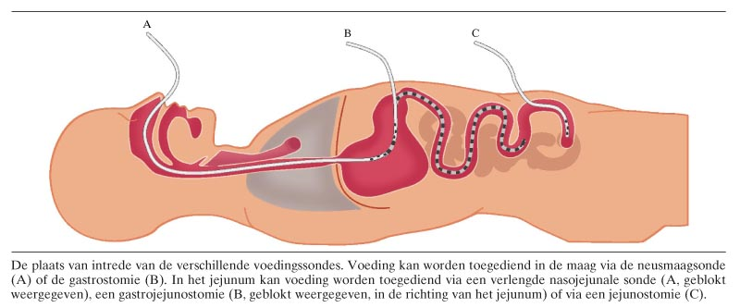
Soorten sondes
Neus-maagsonde
Neus-dunnedarmsonde
PEG-sonde (door buikwand in de maag)
PEJ-sonde (door buikwand in de dunnedarm)
Jejenumsonde (door buikwand in middelste deel dunne darm)

Slide 10
Materialen sondes
PVC sondes – 7 tot 10 dagen
PUR sondes – 6 weken
Siliconen sondes – 6 maanden
Micro-sondes met voerdraad om in te brengen

Slide 11
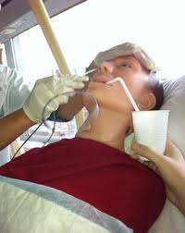
aandachts-punten bij inbrengen maagsonde
Let op angst
Denk aan privacy
Toon begrip
Observeer de huidskleur / neus
Let op dislocatie in mondholte / longen
Na inbrengen maagsonde: let op mondverzorging !!
Notes:
Angst: spreek een stopteken af.
privacy; braakneigingen, let op voorkeur neusgat
Begrip; zorgvrager ‘voelt ’de sonde
Huidskleur; wit vaak angst, blauw door benauwdheid (in luchtpijp)
Let ook op decubitus aan de neusvleugel!
Mondzorg; eerder kans op stomatitis
Wisselen van neussonde
pleisters wisselen bij omkrullen
PVC (Poly Vinyl Chloride), is alleen geschikt voor kortdurend gebruik, door inwerking van maagzuur wordt de tip hard in 7-10 dagen (max. 2 weken gebruiken).
- PUR (Poly Urethaan), soepel is vervaardigd van glad materiaal. PUR heeft een geleidingsdraad om inbrengen te vergemakkelijken.
- Siliconen, zeer soepel, kleine interne diameter, snel verstopt.
- Ook is er een aanmerkelijk verschil in prijs tussen de verschillende soorten sondes. Dit mag een punt van overweging zijn als de sonde regelmatig na slechts korte tijd vervangen moet worden.
- Naast het verschil in materiaal zijn er verschillen in dikte en lengte. Dikte wordt aangegeven in charrière (ch) en is afhankelijk van de indicatie voor het geven van sondevoeding en van de soort voeding die toegediend moet worden.

Slide 12
Beroepshouding
De zorgvrager kan bang zijn voor de ‘slang’ die hij moet doorslikken en in zijn maag krijgt.
Bij het inbrengen van de sonde kan de zorgvrager last krijgen van tranende ogen, hoesten, kokhalzen en misselijkheid.
Zolang hij de sonde heeft, zal de zorgvrager de aanwezigheid ervan voelen, en ook dat is vervelend.
Als je de sondevoeding in porties moet geven, duurt het toedienen van elke maaltijd ongeveer 30 minuten.
Help zo nodig de zorgvrager in (half)zittende houding.
Bij een langdurige toediening van sondevoeding kan de zorgvrager ongerust en onzeker over zijn toekomst worden
Notes:
Het inbrengen van een maagsonde en het krijgen van sondevoeding is voor de zorgvrager beslist geen pretje. Het kan verschillende reacties oproepen en zorgt voor lichamelijk ongemak. Hierbij gelden de volgende aandachtspunten:
De zorgvrager kan bang zijn voor de ‘slang’ die hij moet doorslikken en in zijn maag krijgt. Er komen vaak vragen als: Doet het pijn? Hoe voelt dat? Kan ik dan nog wel bewegen? Beantwoord de vragen en vertel wat de zorgvrager kan verwachten.
Bij het inbrengen van de sonde kan de zorgvrager last krijgen van tranende ogen, hoesten, kokhalzen en misselijkheid. De zorgvrager kan deze reacties moeilijk beheersen. Houd daarom zowel bij het inbrengen van de sonde als bij de toediening van de voeding rekening met de privacy van de zorgvrager.
Zolang hij de sonde heeft, zal de zorgvrager de aanwezigheid ervan voelen, en ook dat is vervelend. Toon daar begrip voor. Zorg in overleg met de zorgvrager voor een goede mondverzorging.
Als je de sondevoeding in porties moet geven, duurt het toedienen van elke maaltijd ongeveer 30 minuten. Observeer tijdens het uitvoeren van de handeling de reactie van de zorgvrager. Is hij bang, onzeker, of is hij er al aan gewend? Toon begrip en ga rustig en nauwkeurig te werk. Dit schept vertrouwen.
Help zo nodig de zorgvrager in (half)zittende houding. Deze houding is nodig om het teruglopen van de voeding te voorkomen en om de ligging van de sonde makkelijker te controleren.
Bij een langdurige toediening van sondevoeding kan de zorgvrager ongerust en onzeker over zijn toekomst worden. ‘Kom ik er ooit vanaf?’ Ook als de zorgvrager verder ‘normaal’ functioneert kan hij zich onzeker voelen over de reacties uit zijn omgeving. Hij kan verdriet en boosheid voelen omdat hij altijd sondevoeding zal krijgen. Geef de zorgvrager ruimte om zich te uiten.

Slide 13
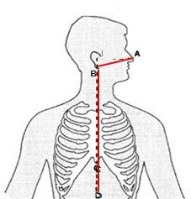
(1)Inbrengen maagsonde
Afmeten NEX-index en omrekenen met tabel = lengte slang
  Nose
  Earlobe
  Xyphoïd
  + 10 erbij optellen
Zorgvrager halfzittende houding aannemen
(kunstgebit uit)
Sonde nat maken (glijdt beter)
Neus vrijmaken (snuiten)
Hoofd achterover
Schuif de sonde langzaam in de neus tot in de keelholte

Slide 14
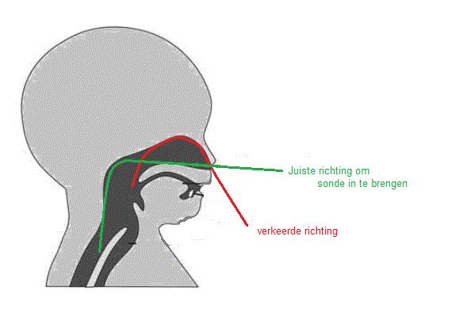

Slide 15
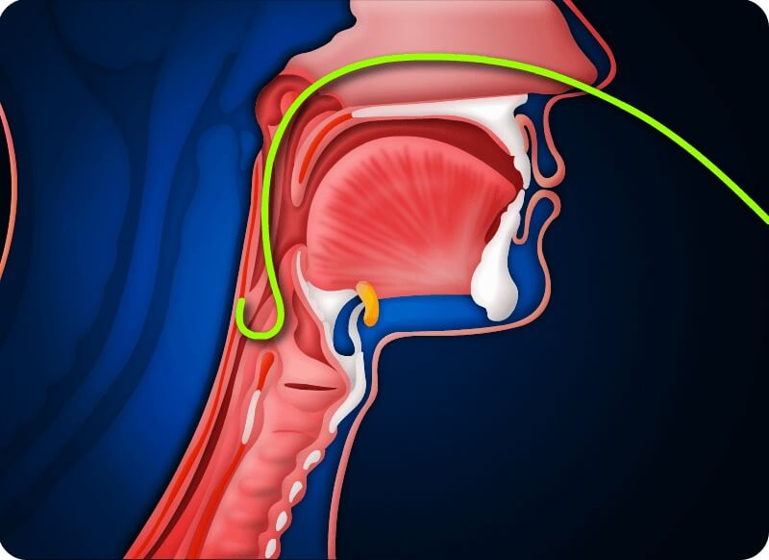

Slide 16
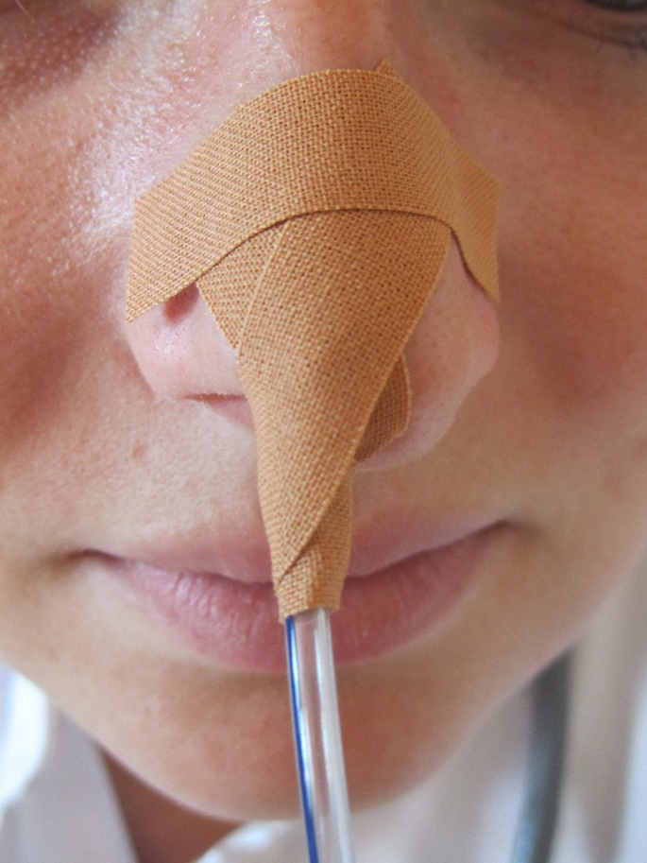
(2)Inbrengen maagsonde
Zorgvrager naar voren laten buigen (zo sluit het strottenklepje de luchtpijp af)
Zorgvrager laten slikken eventueel slokjes water laten drinken
Schuif de sonde door tot de door jou aangegeven markering
Controleer of de sonde niet opgekruld is in de keelholte
Fixeer de sonde met een pleister

Slide 17
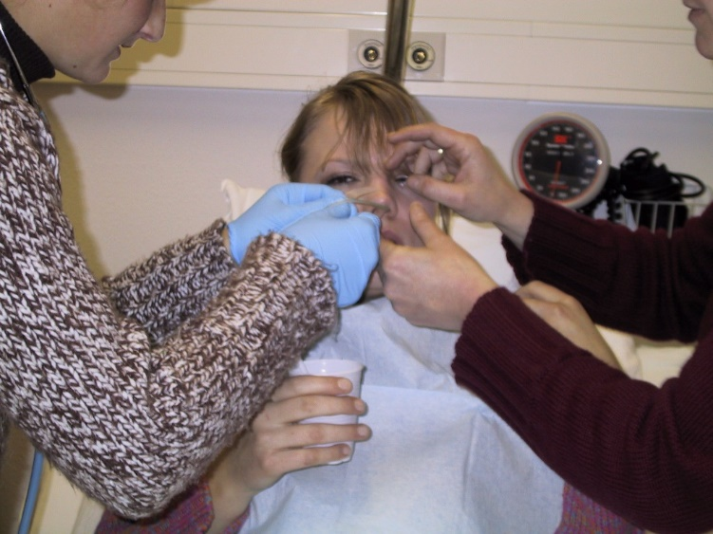
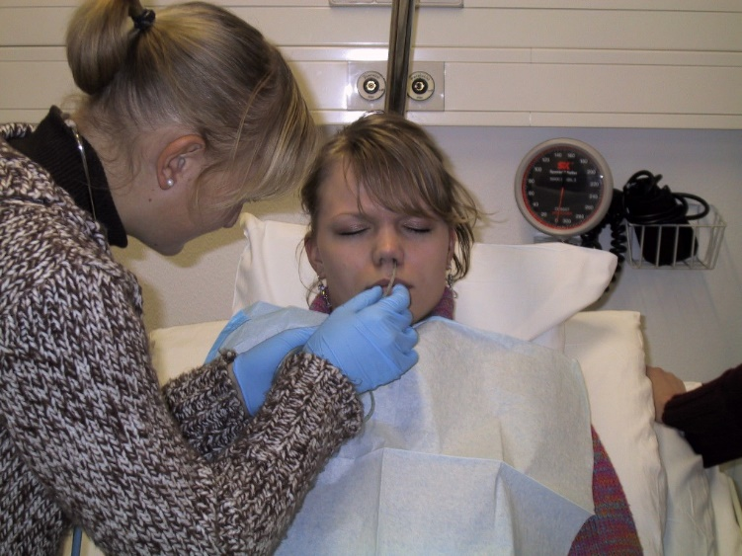
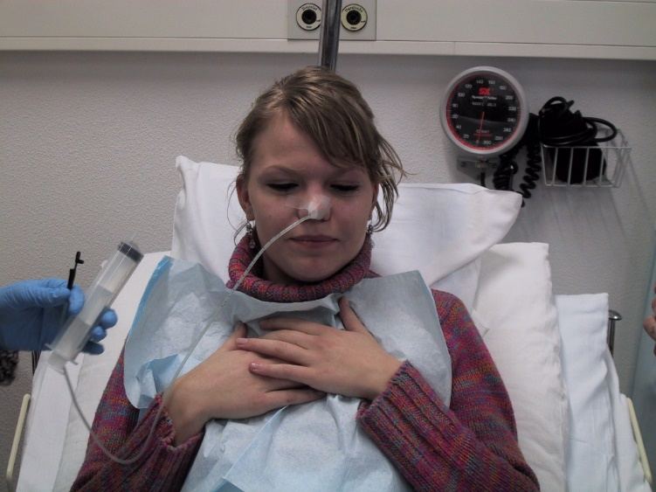
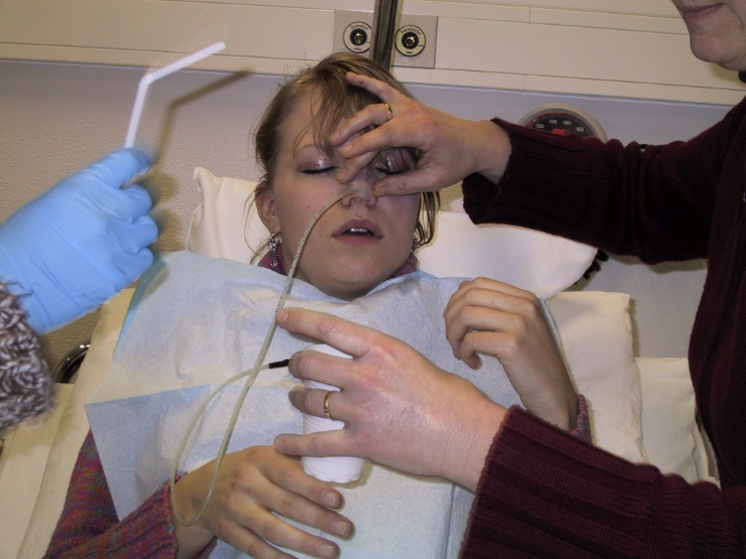

Slide 18
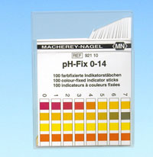
Controleren ligging sonde
Na inbrengen, en voor het toedienen van sondevoeding moet gecontroleerd worden of de sonde nog op de juiste plek zit.
3 methoden:
Auscultatie: kleine hoeveelheid lucht inbrengen met een spuit en luisteren met een stethoscoop naar borrelend geluid. (NIET BETROUWBAAR)
PH waarde bepalen: optrekken maagsap en aanbrengen op een teststrip. PH lager dan 5,5 – sonde zit goed (BETROUWBAAR)
X-Thorax bij twijfel (BETROUWBAAR, GEEN VOORKEUR

Slide 19
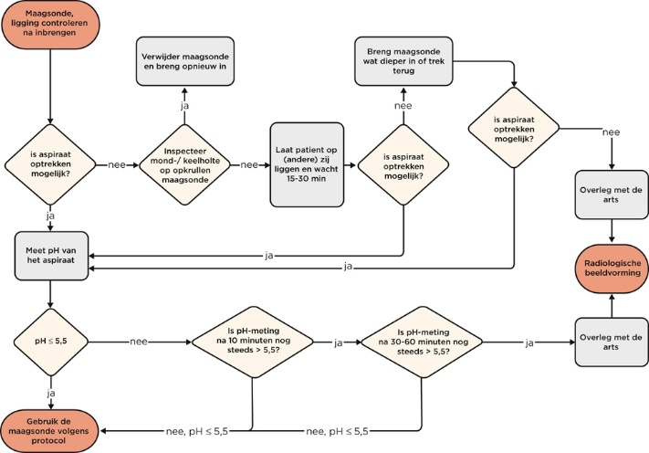

Slide 20
Observatiepunten inbrengen
Benauwdheid en hoesten → mogelijk in luchtpijp
Het niet verder doorschuiven van de sonde → mogelijke weerstand in neus of opkrullen van sonde in mond of keelholte
Geen maagretentie → tegen de maagwand aangedrukte sonde, iets terug halen en nogmaals retentie bepalen

